Slide 1
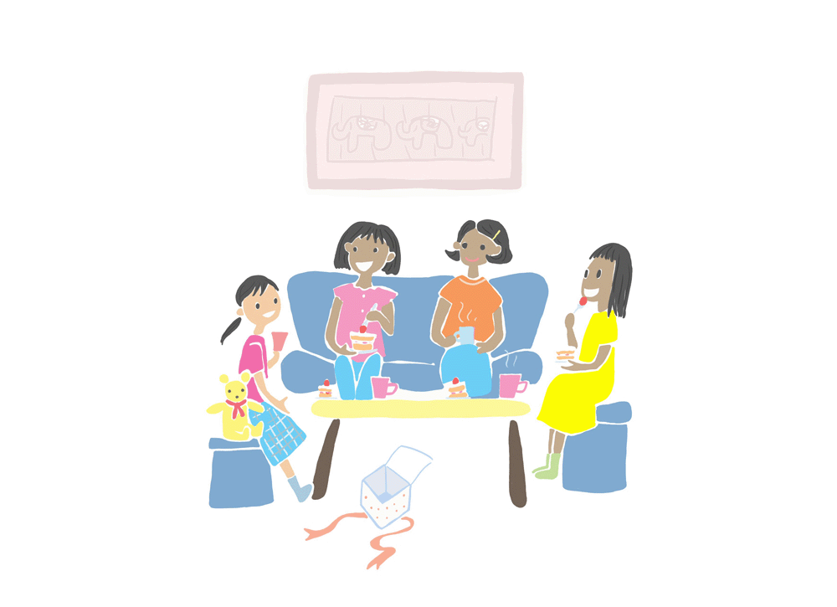


Bab 3 わたしの ゆめは かしゅです
Watashi no yume wa kashu desu
Notes:
イラスト差し替え検討

Slide 2
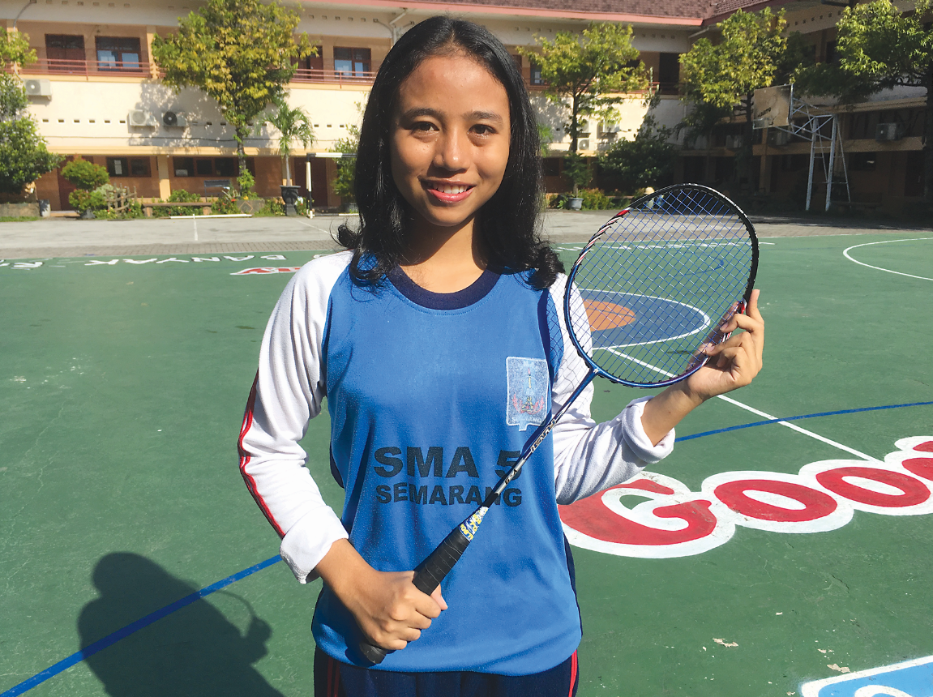
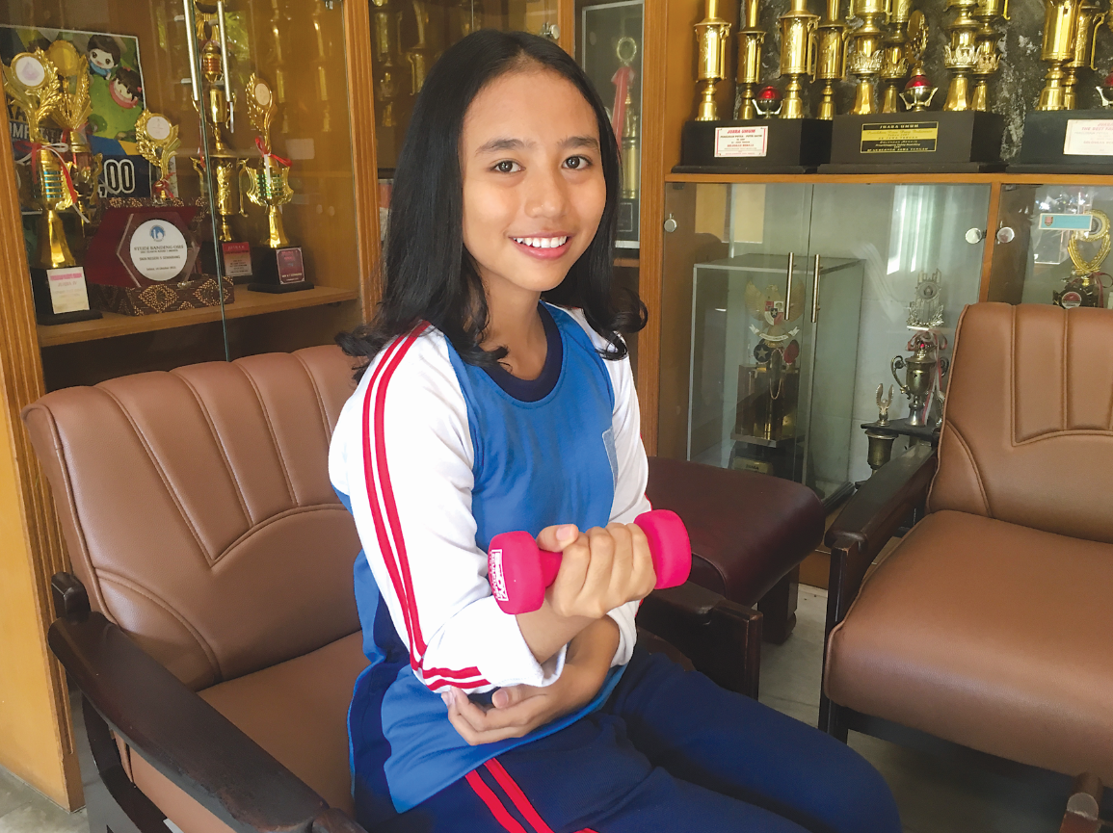
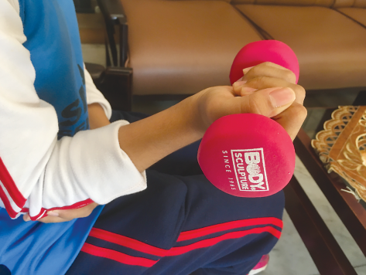
みて かんがえましょう
Notes:
Siswa diminta untuk membaca nyaring kalimat yang tertulis dalam bagian 「みて かんがえましょう」.
Mengamati situasi yang ada di foto (kapan, dimana, siapa, atau sedang apa).(perorangan)
Kemudian mendiskusikan dalam kelompok hal-hal yang berkaitan dengan informasi yang didapat dari foto sesuai redaksi yang ada. (pasangan atau kelompok)
Wakil kelompok menyatakan hasil diskusinya. (Usahakan setiap kelompok mendapat kesempatan untuk melaporkan hasil diskusinya)
“Kapan ulang tahunmu? Apa cita-citamu?
Foto di atas adalah siswa SMA Jepang. Apa yang sedang dilakukan? Kira-kira apa cita-citanya? Apa yang perlu dipersiapkan untuk mewujudkan cita-cita tersebut? Bagaimana dengan dirimu dan teman-temanmu?”
Buku Guru: Menunjukkan identitas siswa SMA dan siswa SMA yang berkegiatan yang berhubungan dengan cita-citanya.
______________________________________________________________________________________________________________________________________________________________________________________________
「みて かんがえましょう」に書かれている問いかけを一人の生徒に音読させる。
どんな場面か写真を観察する。
写真からわかることをグループで話し合う。
グループの代表が結果を発表する。
<あなたの誕生日はいつですか。今、何歳ですか。将来の夢は何ですか。
上の写真は日本の高校生です。何をしていますか。この人の将来の夢は何でしょうか。夢を実現するために、どんな準備をしていると思いますか。あなたやあなたの友達はどうですか。>
Buku Guru: 将来の夢につながる活動をしている高校生、高校生のアイデンティティ（名前、学校、生年月日など）を示すもの

Slide 3
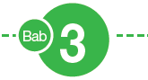
Kapan hari ulang tahunmu? Kita akan mempelajari penyebutan tanggal dan bulan dalam bahasa Jepang.
Notes:
〈あなたの誕生日はいつですか。誕生日の言い方を勉強します。〉

Slide 4

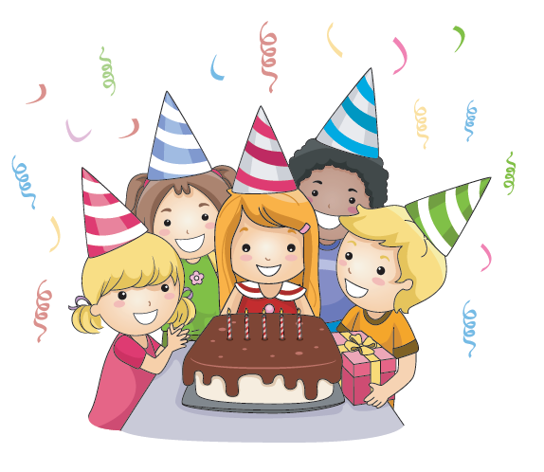
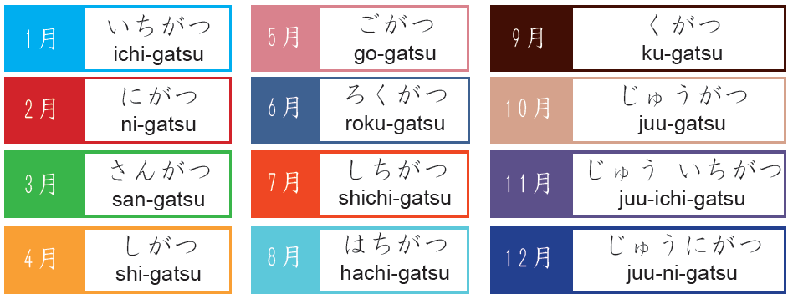
きいて いいましょう 1
Notes:
Sebelum memperdengarkan audio, siswa diminta mengkonfirmasi makna/situasi gambar.
Cara memperdengarkan audio:
Tahap siswa menyimak saja
1.Siswa menyimak saja. (tanpa tulisan)(2 kali)
2.Siswa menyimak saja (perlihatkan tulisan)(2 kali)
3.Guru menyebutkan dengan acak, siswa diminta untuk menunjuk gambar atau menyebutkan angka dari gambar yang dimaksud.
B. Tahap siswa menyebutkan Bahasa Jepang
4.Siswa mendengar dan ucap ulang.
5.Siswa menyebutkan bahasa Jepang dari gambar yang ditunjuk guru.
（atau, siswa menyebutkan salah satu kata, siswa lain menyebutkan nomor gambar)
C. Tahap siswa mengkonfirmasi tulisan
6.Siswa memasangkan tulisan dengan gambar.
7.Siswa saling mencocokkan dengan teman di dekatnya.
8.Perdengarkan sekali lagi, sambil dicek bersama.
(3)
音声を聞く前に、場面や絵の内容を確認する。
A聞くだけ
1. 文字を見ないで2回、2. 文字を見て2回、3. 教師が言ったことばの絵を指さししたり番号を言う
B発音する
4. 聞いて繰り返す、5. 教師が指さした絵の言葉を言う（一人の生徒が言い、他の生徒が指さす
C文字を確認する
6. 絵と言葉を結び付ける、7. 生徒同士で答えを確認する、8. もう一度聞いてチェックする

Slide 5
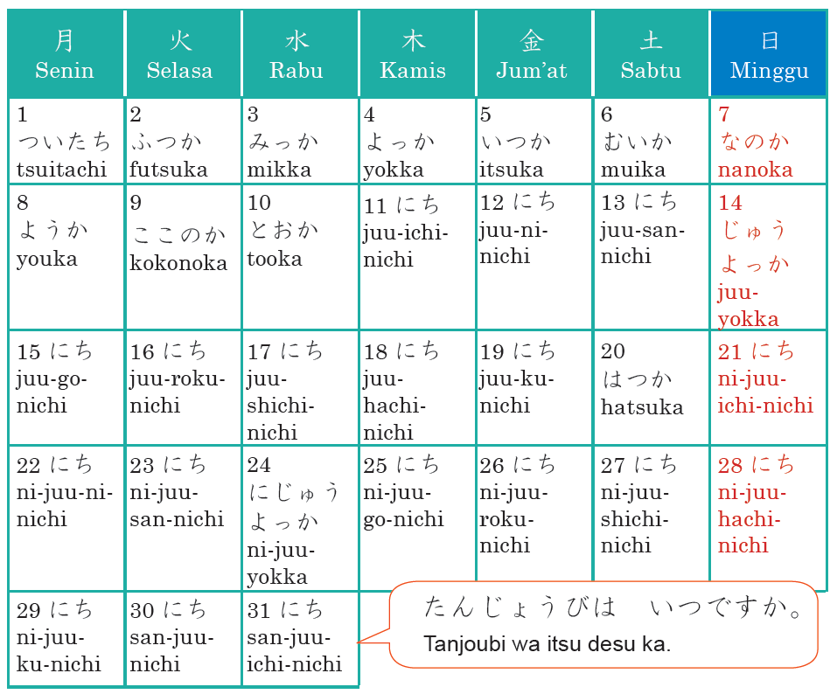

Notes:
Sebelum memperdengarkan audio, siswa diminta mengkonfirmasi makna/situasi gambar.
Cara memperdengarkan audio:
A. Tahap siswa menyimak saja
1. Siswa menyimak saja. (tanpa tulisan) (2 kali)
2. Siswa menyimak saja (perlihatkan tulisan) (2 kali)
3. Guru menyebutkan dengan acak, siswa diminta untuk menunjuk gambar atau menyebutkan angka dari gambar yang dimaksud.
B. Tahap siswa menyebutkan Bahasa Jepang
4. Siswa mendengar dan ucap ulang.
5. Siswa menyebutkan bahasa Jepang dari gambar yang ditunjuk guru.
（atau, siswa menyebutkan salah satu kata, siswa lain menyebutkan nomor gambar)
C. Tahap siswa mengkonfirmasi tulisan
6. Siswa memasangkan tulisan dengan gambar.
7. Siswa saling mencocokkan dengan teman di dekatnya.
8. Perdengarkan sekali lagi, sambil dicek bersama.
______________________________________________________________________________________________________________________________________________________________________________________________
(3)
音声を聞く前に、場面や絵の内容を確認する。
A聞くだけ
1. 文字を見ないで2回、2. 文字を見て2回、3. 教師が言ったことばの絵を指さししたり番号を言う
B発音する
4. 聞いて繰り返す、5. 教師が指さした絵の言葉を言う（一人の生徒が言い、他の生徒が指さす
C文字を確認する
6. 絵と言葉を結び付ける、7. 生徒同士で答えを確認する、8. もう一度聞いてチェックする

Slide 6
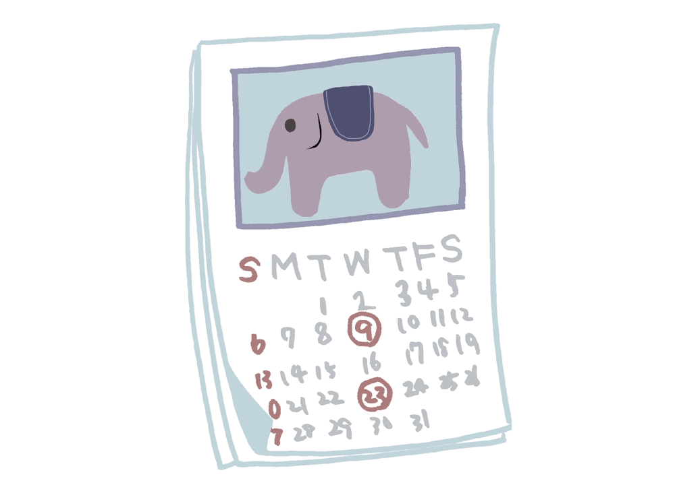
★ Mari menyanyikan lagu
Tsuki Hi no Uta
Notes:
「月日の歌」を歌いましょう。」

Slide 7
にほんごで いいましょう 1
（1）bulan ini
（2）bulan terakhir dalam satu tahun
（3）bulan dimulainya tahun ajaran baru
（4）bulan yang jumlah harinya paling sedikit
（5）bulan yang hari liburnya paling banyak
（6）bulan yang paling menyenangkan
Notes:
Siswa membaca kalimat yang tersedia, lalu menyebutkan jawaban dalam bahasa Jepang.
Jawaban belum tentu hanya satu dan tidak selalu harus sama. Apabila ada siswa yang menjawab berbeda, guru meminta argumentasi dari siswa yang menjawab berbeda (dalam bahasa Indonesia).
Setelah mendengarkan argumentasinya, diharapkan siswa lain bisa memahami dan menerima jawaban yang berbeda. (Tetapi kalau tidak ada argumentasinya, guru bisa memberikan kesempatan kepada siswa lain untuk membantu memikirkan argumentasinya)
Tujuan kegiatan ini BUKAN menuliskan jawaban
______________________________________________________________________________________________________________________________________________________________________________________________
〈（1）今月（？ ）
（2）一年の最後の月（12月）
（3）1学期が始まった月（7月？）
（4）日の数が一番少ない月（2月）
（5）祝日が一番たくさんある月（5月？ その年のレバランの月？）
（6）楽しいことがある（あった）月（？） 〉
進め方
答えを日本語で言う。答えは一つ、みんな同じとは限らない。
違う答えの場合、なぜか説明する（インドネシア語で）。
理屈がわかる、他の人が納得できればよい。
書くことは目的ではない。

Slide 8
Kita akan mempelajari bertanya jawab mengenai hari ulang tahun.
Notes:
〈ほかの人に誕生日を聞いたり、誕生日を聞かれたときの答え方を勉強します。〉

Slide 9

ききましょう 1
Kerjakan Lembar Kerja 1
Kapan ulang tahun 5 orang berikut? Lingkari di kalender.
1
2
3
4
Dengarkanlah percakapan 2 sekali lagi.
Pada saat dan situasi apakah
「え、すみません、もういちど」 digunakan ?
E, sumimasen mou ichido
Notes:
Siswa membaca penjelasan dan instruksi yang ada, untuk mengetahui tugasnya (Situasi percakapan dan tujuan dari percakapan, yang akan diperdengarkan, dan yang harus disimak dari percakapan ini)
Mengkonfirmasi pilihan jawaban.
Apabila ada beberapa tugas yang harus disimak, perdengarkanlah untuk satu tugas saja.(Jangan diperdengarkan untuk mengerjakan dua tugas sekaligus)
Contoh dikerjakan bersama.
Perdengarkan berkali-kali. Jawaban dicocokkan dengan sesama teman. Setelah itu, perdengarkan sekali lagi untuk mencocokkan jawaban bersama.
______________________________________________________________________________________________________________________________________________________________________________________________
〈5人の誕生日はいつですか。カレンダーに○をつけましょう。〉
〈赤い枠の中：「ききましょう１」の２番の会話をもう1度きいてください。「え、すみません、もういちど」はどんなとき使いますか。〉
進め方
生徒は指示を読む。タスクは何か（どんな場面や目的の会話を聞くか、何を理解するか）確認する。
選択肢を確認する。
複数のタスクがある場合は、1回に一つの目的で聞く。
例題をみんなでやってみる。
複数回聞く。答えは生徒同士で確認する。全体でもう一度聞いて答えを確認する。

Slide 10


はなしましょう 1
（アリさん）の たんじょうびは いつですか。
(Ali-san) no tanjoobi wa itsu desu ka.
（11がつ28にち）です。
(Juu-ichi-gatsu ni-juu-hachi-nichi) desu.
え、すみません、
E, sumimasen,
もういちど。
mou ichido.
Notes:
Siswa mendengarkan model percakapan/presentasi. Konfirmasikan fungsi dan artinya.
Ulangi sambil melihat tulisannya.
Siswa mempraktekkan dengan beberapa temannya (informasi sesuai dengan yang sebenarnya)
(Tujuannya BUKAN menghafal model percakapan atau melafalkan dengan benar).
YANG PENTING pada bagian ini adalah memberikan kesempatan kepada siswa untuk mengutarakan informasi sesungguhnya mengenai dirinya kepada banyak orang dan mendengar jawaban dari temannya. sesuai dengan contoh percakapan.
______________________________________________________________________________________________________________________________________________________________________________________________
モデルの音声を聞く。意味を確認する。
文字を見ながら、口慣らしのために繰り返す。（モデル文を覚えたり、正しく発音することが目的ではない。）
何人もの違う人に自分のことを何度も言う、違う人の答えを聞くことが大事。

Slide 11
Projek 1. Survei Hari Ulang Tahun ①
Mari membuat DAFTAR HARI ULANG TAHUN teman se-kelas.
Tiap siswa menyebutkan bulan kelahiran dalam bahasa Jepang, lalu membentuk kelompok berdasarkan bulan kelahiran (kelompok bulan).
Gabungkanlah 2 – 4 kelompok bulan yang berbeda menjadi satu kelompok kerja dengan jumlah anggota tiap kelompok kerja kurang lebih sama banyak.
Kerjakan Lembar Kerja 2
Notes:
Siswa membaca petunjuk pengerjaan dengan teliti, lalu melakukan kegiatan sesuai petunjuk.
______________________________________________________________________________________________________________________________________________________________________________________________
〈クラスの誕生日リストを作りましょう。〉
〈1．教師が月の名前を言って、誕生日の人は手をあげる。（Lembar Kerja 2、誕生月グループ）〉
〈2．合計人数が大体同じになるように、誕生月のグループが2-4集まる。（ワークグループ） 〉
プロジェクトのやり方を読んで、指示に従って進めてください。（？）

Slide 12
Projek 1. Survei Hari Ulang Tahun ②
3．Di dalam kelompok, setiap anggota kelompok kerja saling bertanya jawab dalam bahasa Jepang dan mencatat mengenai tanggal ulang tahun temannya.
Setelah itu, buatlah daftar ulang tahun per bulan
Kerjakan Lembar Kerja 3
Kerjakan Lembar Kerja 4
Notes:
〈3.ワークグループ内で誕生日を聞いて（Lembar Kerja 3）、月ごとの誕生日リストを作る。（Lembar Kerja 4）〉
〈12か月の誕生日リストができたら、見てかんがえましょう。〉
〈(1)同じ誕生日の人がいましたか。〉
〈(2)どの月の人が一番多いですか。〉
〈(3)その他に、どんなことに気がつきましたか。〉

Slide 13
Projek 1. Survei Hari Ulang Tahun ③
Amati daftar ulang tahun!
Apakah ada teman yang hari ulang tahunnya sama?
Pada bulan apakah terdapat paling banyak siswa yang berulang tahun?
Selain itu, hal apa lagi yang kamu temukan dari data di atas?
Notes:
〈3.ワークグループ内で誕生日を聞いて（Lembar Kerja 3）、月ごとの誕生日リストを作る。（Lembar Kerja 4）〉
〈12か月の誕生日リストができたら、見てかんがえましょう。〉
〈(1)同じ誕生日の人がいましたか。〉
〈(2)どの月の人が一番多いですか。〉
〈(3)その他に、どんなことに気がつきましたか。〉

Slide 14
Apa yang kamu lakukan, saat teman atau dirimu berulang tahun? Mari kita menyatakan ucapan selamat dalam bahasa Jepang.
Notes:
〈友だちやあなた自身の誕生日のとき、どんなことをしますか。お祝いの気持ちを日本語であらわしてみましょう。〉

Slide 15
Projek 2. Kartu Ulang Tahun ①
Tuliskan namamu dalam huruf katakana kecil di sudut kanan atas menggunakan kertas yang diberikan oleh guru, lalu kembalikan kepada guru.
Guru kemudian membagikan kembali kertas yang dikumpulkan. Lalu, buat kartu ucapan selamat ulang tahun kepada orang yang namanya tertulis di kanan atas. Tulislah ucapan selamat ulang tahun seperti contoh. Nama teman, ucapan selamat ulang tahun, namamu, dan tanggal ulang tahun ditulis dalam bahasa Jepang, sedangkan pesan lainnya boleh dalam bahasa Indonesia. Tanggal ulang tahun temanmu, dapat dilihat pada daftar hari ulang tahun yang telah dibuat sebelumnya.
Notes:
〈誕生日カード〉
〈1.先生からもらった紙の右上に小さく自分の名前をカタカナで書いて、先生に返します。〉
〈2.先生は紙をもう一度配ります。もらった紙の右上に書いてある人にバースデーカードを書きます。例のように、相手の名前とお祝いのことば、自分の名前と相手の誕生日は日本語で、その他にインドネシア語でもメッセージを書きましょう。相手の誕生日は、〔2〕で作った誕生日リストで確認します。〉

Slide 16
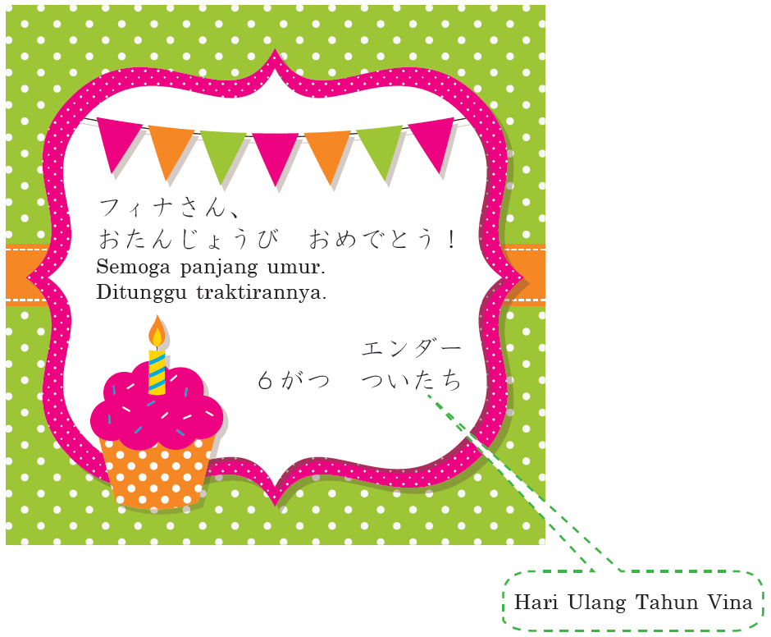
Projek 2. Kartu Ulang Tahun ②
Contoh Kartu Ulang Tahun:
3.
Serahkan kartu kepada temanmu, sambil ucapkan
「おたんじょうび おめでとう」.
Orang yang menerima mengatakan
「ありがとう」.
Notes:
Buku Guru：Projek ini dapat dikerjakan dalam bentuk pameran atau kontes.
______________________________________________________________________________________________________________________________________________________________________________________________
〈「お誕生日おめでとう」と言って相手の人にカードをあげます。もらった人は「ありがとう」と言って、受け取る。〉
Buku Guru：カードの展覧会やコンテストにしてもよい。

Slide 17

（１） ( ) がつ （ ）にち
（２） たんじょうびは （ ）です。
（３） （ ）の （ ）
gatsu
nichi
Tanjoubi wa
Desu.
no
Notes:
Siswa memikirkan fungsi pola kalimat dan maknanya.disampaikan oleh siswa. Bila ada kesalahan, guru menanyakan pendapat dari siswa lain.
Guru hanya memberikan contoh kalimat sejenis, untuk memancing siswa untuk berpikir.
Di sini guru TIDAK menjelaskan, siswa tidak menuliskan dan mengingat penjelasan guru. (Fungsi masing-masing pola kalimat, ditulis di catatan)
Contoh：
Perbedaan dengan bahasa Indonesia: urutan menyebutkan tanggal dan bulan. (Bahasa Jepang: Bulan→tanggal, Bahasa Indonesia: Tanggal→bulan),
Penyebutan tanggal ada yang tak beraturan (juuichi, nijuusann, juuhachi dsb), ada yang tak beraturan. (tsuitachi, futsuka, hatsuka dsb)
______________________________________________________________________________________________________________________________________________________________________________________________
〈インドネシア語との違いは何ですか〉
例：
（1）インドネシア語との違い：月、日の順で言う。月、日に当たることばは後ろに付く（インドネシア語と反対）。数字の言い方が日付になると異なるものがある（ついたち…など）
文型の機能や意味を生徒に考え、発表させる。教師は、修正やまとめをする。教師は説明しない。教師の説明を書いたり覚えたりするのではない。

Slide 18
Ketika kita berulang tahun, usia bertambah, sedikit demi sedikit tumbuh menjadi dewasa. Apa yang ingin kamu lakukan di masa depan? Apa cita-citamu? Mari kita belajar mengutarakan cita-cita kita.
Notes:
〈誕生日が来て、年が増えたら、だんだん大人に近づいていきます。あなたは、将来何をしたいですか。どんな夢を持っていますか。夢の言い方を勉強しましょう。〉

Slide 19
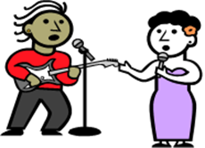
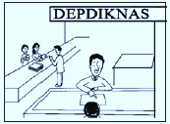
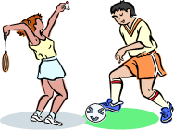
きいて いいましょう 2
かしゅ
kashu
エンジニア
enjinia
けいさつかんkeisatsukan
1
2
3
かんごし
kangoshi
プログラマー
puroguramaa
きょうしkyoushi
4
5
6
こうむいんkoumuin
いしゃisha
スポーツせんしゅ
supootsu-senshu
7
8
9
Notes:
Sebelum memperdengarkan audio, siswa diminta mengkonfirmasi makna/situasi gambar.
Cara memperdengarkan audio:
A. Tahap siswa menyimak saja
1.Siswa menyimak saja. (tanpa tulisan) (2 kali)
2.Siswa menyimak saja (perlihatkan tulisan) (2 kali)
3.Guru menyebutkan dengan acak, siswa diminta untuk menunjuk gambar atau menyebutkan angka dari gambar yang dimaksud.
B. Tahap siswa menyebutkan bahasa Jepang
4.Siswa mendengar dan ucap ulang.
5.Siswa menyebutkan bahasa Jepang dari gambar yang ditunjuk guru.
（atau, siswa menyebutkan salah satu kata, siswa lain menyebutkan nomor gambar)
C. Tahap siswa mengkonfirmasi tulisan
6.Siswa memasangkan tulisan dengan gambar.
7.Siswa saling mencocokkan dengan teman di dekatnya.
8 Perdengarkan sekali lagi, sambil dicek bersama.
______________________________________________________________________________________________________________________________________________________________________________________________
音声を聞く前に、場面や絵の内容を確認する。
A聞くだけ
1. 文字を見ないで2回、2. 文字を見て2回、3. 教師が言ったことばの絵を指さししたり番号を言う
B発音する
4. 聞いて繰り返す、5. 教師が指さした絵の言葉を言う（一人の生徒が言い、他の生徒が指さす
C文字を確認する
6. 絵と言葉を結び付ける、7. 生徒同士で答えを確認する、8. もう一度聞いてチェックする

Slide 20
にほんごで いいましょう 2
（1）saat bekerja mengenakan seragam
（2）bekerja di rumah sakit
（3）memproduksi sesuatu yang baru
（4）kadang-kadang bertugas ke luar negeri
（5）pekerjaannya menghibur orang lain
（6）berhubungan langsung dengan banyak orang saat bekerja
Notes:
Siswa membaca kalimat yang tersedia, lalu menyebutkan jawaban dalam Bahasa Jepang.
Jawaban belum tentu hanya satu dan tidak selalu harus sama. Apabila ada siswa yang menjawab berbeda, guru meminta argumentasi dari siswa yang menjawab berbeda (dalam Bahasa Indonesia). Setelah mendengarkan argumentasinya, diharapkan siswa lain bisa memahami dan menerima jawaban yang berbeda. (Tetapi kalau tidak ada argumentasinya, guru bisa memberikan kesempatan kepada siswa lain untuk membantu memikirkan argumentasinya)
Tujuan kegiatan ini BUKAN menuliskan jawaban
______________________________________________________________________________________________________________________________________________________________________________________________
○答えの例
(1)警察官、医者、看護師、ときどきエンジニアやチームスポーツの選手も
(2)医者、看護師
(3)エンジニア、プログラマー
(4)スポーツ選手、歌手、その他外国に行く目的が考えられればよい
(5)歌手、スポーツ選手
(6)警察官、看護師、医者、教師、公務員
〈（1）せいふくを きます 〉 〈（2）病院で はたらきます〉
〈（3）新しいものを作ります。〉 〈（4）ときどき 外国に 行きます〉
〈（5）人を 楽しませます〉 〈（6）直接人と接する仕事〉
進め方
答えを日本語で言う。答えは一つ、みんな同じとは限らない。違う答えの場合、なぜか説明する（インドネシア語で）。理屈がわかる、他の人が納得できればよい。
書くことは目的ではない。

Slide 21
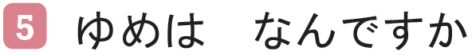
Mari kita membicarakan cita-citamu dalam bahasa Jepang kepada temanmu. Tanyakan pula cita-cita temanmu.
Notes:
〈友達に日本語であなたの夢を話しましょう。友達に夢を聞きましょう。〉

Slide 22
ききましょう 2
Kerjakan Lembar Kerja 5
Seorang siswa dan siswi sedang bercakap-cakap tentang cita-cita di masa depan. Apa cita-cita mereka?
1
2
3
4
Notes:
男の生徒と女の生徒が将来の夢について話しています。二人の夢を「きいていいましょう2」の職業（1～9）で書きなさい。
（前のページの選択肢からの解答）
男の生徒
女の生徒

Slide 23


はなしましょう 2
（アリさん）の ゆめは なんですか。
（Ali-san） no yume wa nan desu ka.
（かしゅ）です。
（Kashu）desu.
へえ、そうですか。
Hee, sou desu ka.
わたしもです。
Watashi mo desu.
Notes:
Bercerita tentang cita-cita
Siswa mendengarkan model percakapan/presentasi. Konfirmasikan fungsi dan artinya.
Ucapkan sambil melihat tulisannya.
Siswa mempraktekkan dengan beberapa temannya (informasi sesuai dengan yang sebenarnya)
(Tujuannya BUKAN menghafal model percakapan atau melafalkan dengan benar).
YANG PENTING pada bagian ini adalah memberikan kesempatan kepada siswa untuk mengutarakan informasi sesungguhnya mengenai dirinya kepada banyak orang dan mendengar jawaban dari temannya. sesuai dengan contoh percakapan.
______________________________________________________________________________________________________________________________________________________________________________________________
＜将来の夢を聞く・答える＞
モデルの音声を聞く。意味を確認する。
文字を見ながら、口慣らしのために繰り返す。（モデル文を覚えたり、正しく発音することが目的ではない。）
何人もの違う人に自分のことを何度も言う、違う人の答えを聞くことが大事。
Buku Guru：なりたい職業が「きいていいましょう」にない場合は、ここで教師が教える。

Slide 24
Wawancara: Cita-cita
Kerjakan Lembar Kerja 6
Buatlah kelompok bertiga dengan teman.
Saling bertanya jawab mengenai cita-cita, lalu
Jelaskan juga alasan dan persiapan yang dilakukan untuk meraih cita-cita, serta berikan juga masukan kepada temanmu.
Kerjakan Lembar Kerja 6
Notes:
＜将来の夢についてのインタビュー
クラスの友達3人で1つのグループを作ります。
お互いに将来の夢は何か日本語で聞きましょう。
インドネシア語で理由やどんな準備をしているか話したり他の人にアドバイスをもらったりしましょう。＞
＜ワークシート6
夢
理由
準備
アドバイス＞

Slide 25

Contoh Presentasi
おはようございます。／こんにちは。
Ohayou gozaimasu. / Konnichiwa.
アリです。わたしは 16さいです。
Ali desu. Watashi wa juu-roku-sai desu.
たんじょうびは 5がつみっかです。
Tanjoubi wa go-gatsu mikka desu.
わたしの ゆめは かしゅです。
Watashi no yume wa kashu desu.
Agar dapat menjadi penyanyi yang baik, saya sering mendengarkan penyanyi kesukaan dan berlatih bernyanyi..
Notes:
＜インドネシア語でのコメント＞
＜いい歌手になれるように、好きな歌手の歌をよく聞いて練習しています。＞

Slide 26
（4） ゆめは ( )です。
（5） ( ) の ( )
Yume wa
desu.
no
Notes:
Siswa memikirkan fungsi pola kalimat dan maknanya.disampaikan oleh siswa. Bila ada kesalahan, guru menanyakan pendapat dari siswa lain.
Guru hanya memberikan contoh kalimat sejenis, untuk memancing siswa untuk berpikir.
Di sini guru TIDAK menjelaskan, siswa tidak menuliskan dan mengingat penjelasan guru. (Fungsi masing-masing pola kalimat, ditulis di catatan)
______________________________________________________________________________________________________________________________________________________________________________________________
文型の機能や意味を生徒に考え、発表させる。教師は、修正やまとめをする。教師は説明しない。教師の説明を書いたり覚えたりするのではない。

Slide 27
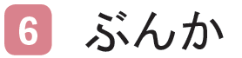
Dari cita-cita dari teman-teman sekelas, cita-cita apa yang paling banyak? Bagaimana menurutmu cita-cita siswa di Jepang?
Notes:
Siswa membaca kalimat yang tertulis di buku. Kemudian siswa diminta mengamati foto serta memikirkannya jawaban dari tiap pertanyaan, lalu mendiskusikannya dengan teman di kelompoknya.
Setelah itu hasil pemikiran kelompok dipresentasikan untuk seluruh kelas. (Usahakan kesempatan bebricara diberikan seimbang pada masing-masing kelompok).
______________________________________________________________________________________________________________________________________________________________________________________________
＜クラスの人の将来の夢は、どんな仕事が多かったですか。日本の高校生は、どうだと思いますか。＞
問いかけの文を読む（生徒の一人に音読させる）。写真を見る、質問の答えを考える、他の生徒と話し合う。
クラスで結果を共有する。

Slide 28
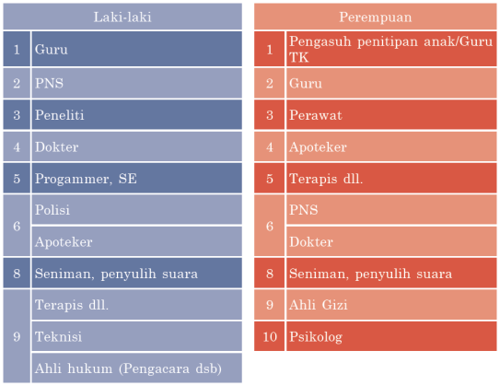
Cita-cita Siswa SMA di Jepang ①
Ini adalah urutan cita-cita pekerjaan yang diinginkan oleh siswa SMA di Jepang. Apakah ada yang sama dengan cita-cita Kamu? Manakah yang berbeda denganmu?
Notes:
＜日本の高校生の将来の夢＞
＜１．これは日本の高校生の将来の夢、なりたい職業のランキングです。あなたやクラスの友達と同じ仕事がありますか。どんなところが違いますか。＞

Slide 29
Cita-cita Siswa SMA di Jepang ②
Amati pekerjaan yang popular di Jepang. Lalu diskusikan alasan mereka memilih cita-cita tersebut. Bagaimana dengan teman sekelasmu?
Tuliskan cita-citamu dan terangkan!
Notes:
＜日本の高校生の将来の夢＞
＜２．同じところ、違うところはなぜだと思いますか。その理由を考えて書いてみましょう。みなさんのクラスではどうですか。
３．将来の夢についてどんなことを考えましたか。書いてみましょう。＞

Slide 30

Apa yang telah dipelajari di bab ini? Saat belajar, apa yang dirasakan? Mari kita melakukan refleksi.
Notes:
〈この課で何を勉強しましたか。勉強しているとき、どんなことを考えましたか。ふりかえりましょう。〉

Slide 31
Rangkuman Materi Pembelajaran ①
（1） Menyebutkan tanggal dan bulan
1 がつ23にち
ichi-gatsu ni-juu-san-nichi
6 がつついたち
roku-gatsu tsuitachi
（2）Menyebutkan tanggal ulang tahun
たんじょうびは 5がつみっかです。
Tanjoubi wa go-gatsu mikka desu.
たんじょうびは いつですか。―8がつ17にちです。
Tanjoubi wa itsu desu ka. Hachi-gatsu juu-shichi-nichi desu.
Notes:
Siswa membaca contoh kalimat dan fungsi kalimat.
Guru mengkonfirmasi kapan, oleh siapa, dimana kalimat tsb digunakan.
______________________________________________________________________________________________________________________________________________________________________________________________
＜学習内容のまとめ＞①
＜(1)月日の言い方＞
＜(2)誕生日を言う＞
学習した文型や表現を文字で確認して音読する。
教師は文型がいつ、誰が、どこで使うかを確認する。

Slide 32
Rangkuman Materi Pembelajaran ②
（3）Menyebutkan cita-cita
ゆめは いしゃです。
Yume wa isha desu.
ゆめは なんですか。―エンジニアです。
Yume wa nan desu ka. Enjinia desu.
（4）Penggunaan 「の」
わたしの たんじょうびは 4がつ30にちです。
Watashi no tanjoubi wa shi-gatsu san-juu-nichi desu.
イカさんの ゆめは なんですか。―けいさつかんです。
Ika-san no yume wa nan desu ka. Keisatsukan desu.
Notes:
＜学習内容のまとめ＞②
＜(3)将来の夢を言う＞
＜(4)所有の「の」＞

Slide 33
Penilaian Diri
Notes:
Siswa diminta untuk mengisi penilaian diri.
Siswa diminta untuk memberikan komentar atas pembelajaran. (pandu siswa agar dapat menyampaikan komentar yang bermanfaat bagi dirinya sendiri)
______________________________________________________________________________________________________________________________________________________________________________________________
＜自己評価＞
＜1．月日、職業のことばがわかる。
2．誕生日を聞いたり、言ったりできる。
3．誕生日のカードを書くことができる。
4．将来の夢を聞いたり、言ったりできる。
5．将来の夢のためにどんな準備が必要か考えた。
6. この課の学習についてのコメント＞
自己評価の表を記入する。
自分の学習過程や到達をふりかえる。コメントでは、なぜこのような自己評価か（根拠や理由）を書いたり、気づいたことの感想を書いたりする。

